Slide 1
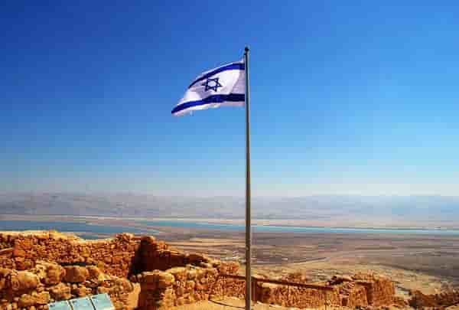
猜谜
（打一个民族）
Notes:
上课前，让我们来猜一个谜语。记得等我讲完谜面，你才能说出谜底。在历史上曾有这样一个民族，他们人数寡少，势单力薄，后来因战乱而亡国。亡国后，这个民族被分散在世界各地。不可思议的是，在经历了重重苦难和浩劫之后，这个民族不但没有灭绝，相反是在近2000后，又奇迹般地重新团聚。请问这个神奇的民族是谁？（等候学生回答）（P 击）没错，就是犹太民族。他们建立的国家就是以色列。

Slide 2
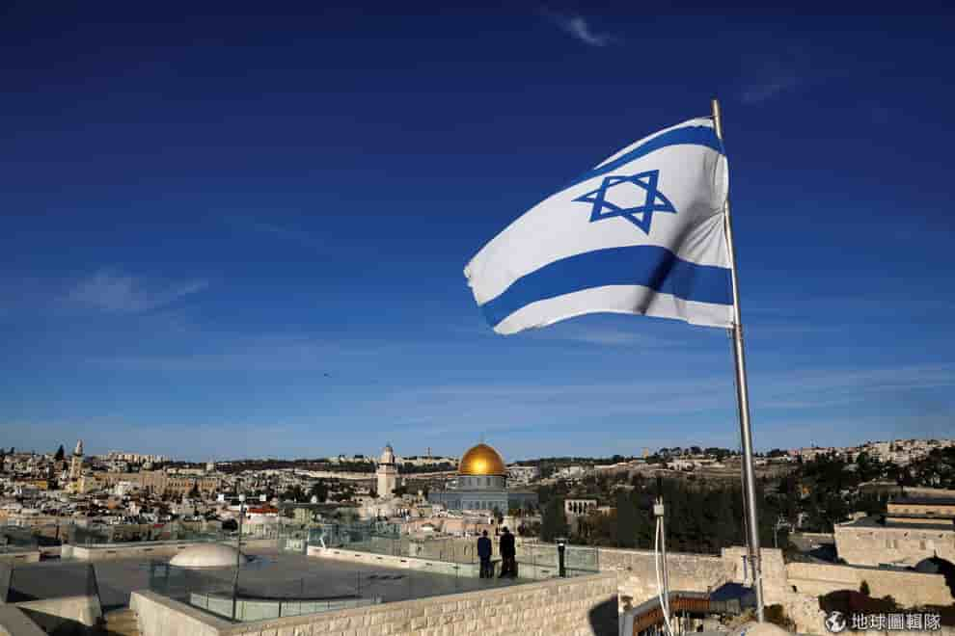

圣经对
犹太人的预言
分散 逼迫 回归
申命记28:58-65
第25课
Notes:
在很多人眼里，犹太民族是一个像谜一样的民族。许多学者对这个民族的历史、地理、文化做了各种研究，他们想要知道：

Slide 3

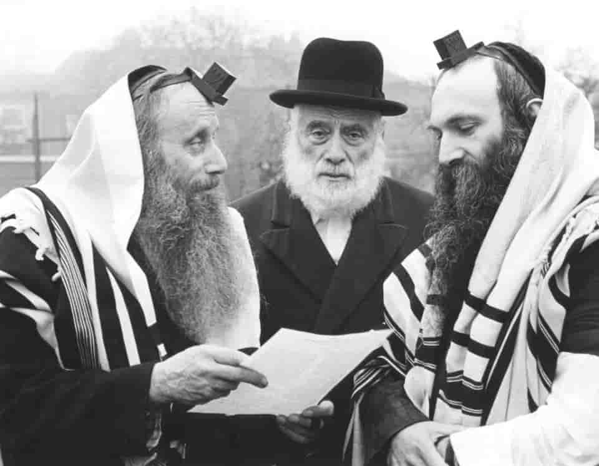
犹太民族之谜
为什么苦难不断？
为什么起死回生？
为什么重建家园？
……
Notes:
为什么这个民族千百年来苦难不断？
为什么他们在每次苦难过后，总能起死回生？
为什么犹太人在亡国2000多年后，又能重归故土，重建家园？……
在人看来，这都是不可思议的奇迹。但从圣经看来却是理所当然。为什么？（等候学生回答）

Slide 4
犹太民族之谜
为什么苦难不断？
为什么起死回生？
为什么重建家园？
因为圣经如此预言！
Notes:
因为早在两、三千年以前，圣经就已经预先将以色列人日后的这些情景写得清清楚楚。你知道圣经针对犹太民族都发出了哪些预言吗？（等候学生回答）

Slide 5
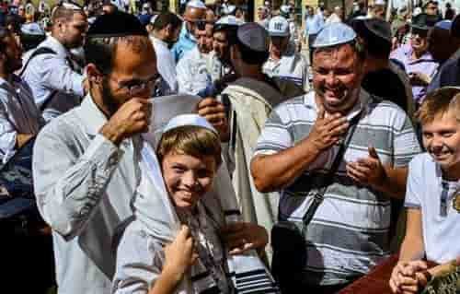
圣经对犹太人的预言
一、会被分散到世界各地
二、会遭受逼迫
三、最终，分散的犹太人要归回
Notes:
2.（6'）老师讲解：上帝和犹太民族
圣经中关于犹太人的预言有哪些？
圣经关于犹太人的预言，至少有三条：
犹太人会被分散到世界各地
他们无论去哪儿，都会遭受逼迫
最终，分散的犹太人要归回。

Slide 6

犹太人的历史
Notes:
这节课，我们就着重来看看这些预言是怎么在历史屏幕上，一幕一幕上演的。但在进入剧情之前，我们先来了解一下我们的主角“犹太民族”的起源。

Slide 7
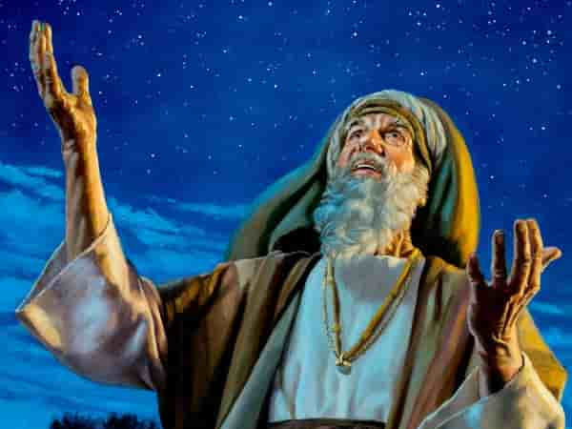
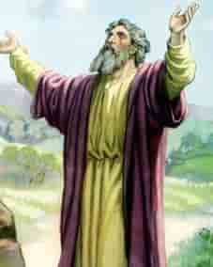
犹太民族的起源
创世记32:28
“你的名不要再叫雅各，要叫以色列。”
由亚伯拉罕建立
从雅各开始
称为以色列
救主耶稣
Notes:
犹太民族的起源
犹太民族是上帝通过亚伯拉罕，在地上建立的一个民族。上帝对待犹太民族，就像父亲对待自己的儿子一样，救主耶稣基督就是从这个民族而出的。
（P 击）从亚伯拉罕的孙子雅各开始，上帝把这个民族称为以色列。创世记32：28“你的名不要再叫雅各，要叫以色列。” 以色列人就是犹太人。你还记得雅各带着犹太人去了哪里吗？（等候学生回答）

Slide 8
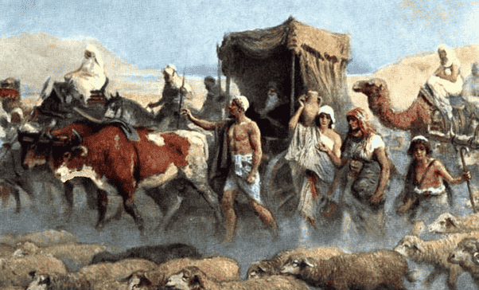
雅各家族下埃及
亚伯拉罕
雅各下埃及
Notes:
没错，亚伯拉罕的孙子雅各带着全家人下了埃及，后来犹太人就在埃及做了四百多年的奴隶。

Slide 9
摩西带领以色列百姓出埃及
430年
亚伯拉罕
雅各下埃及
摩西出埃及
Notes:
430年后，上帝通过摩西带领犹太人出埃及，回到迦南应许之地。

Slide 10
进入迦南地之前，摩西叮嘱犹太人……
亚伯拉罕
雅各下埃及
摩西出埃及
Notes:
在犹太人进入迦南地之前，上帝就像一位父亲叮咛即将离家的孩子一样，通过摩西叮嘱犹太人要遵守上帝的律例。
上帝给犹太民族哪些选择和后果？
尽管上帝非常希望犹太人顺服自己的命令，但他并不干涉他们的选择。为了让犹太人知道他们的确有自由选择，而且不同的选择意味着不同的后果，上帝就让摩西提前告诫犹太人说：如果你们遵守上帝的律例，就会蒙福，若不遵守，就要受咒诅。

Slide 11

预言
第一个选择：听从
申命记28:1 你若留意听从耶和华你神的话，谨守遵行他的一切诫命，就是我今日所吩咐你的，他必使你超乎天下万民之
上。
第二个选择：不听从
申命记28:58-59 你若不谨守遵行，耶和华就必将奇灾……加在你和你后裔的身上；63 ……你们从所要进去得的地上，必被拔除。64 耶和华必使你们分散在万民中，从地这边到地那边……65 在那些国中，你必不得安逸，也不得落脚之地……
Notes:
我们来读一读这些经文吧：
第一个选择：听从
申命记28：1你若留意听从耶和华你神的话，谨守遵行他的一切诫命，就是我今日所吩咐你的，他必使你超乎天下万民之上。
第二个选择：不听从
申命记28:58-59你若不谨守遵行，耶和华就必将奇灾……加在你和你后裔的身上；63……你们从所要进去得的地上，必被拔除。64耶和华必使你们分散在万民中，从地这边到地那边……65在那些国中，你必不得安逸，也不得落脚之地……
透过这些经文，摩西清楚地告诉犹太人说：如果他们选择顺服上帝的诫命，那么他们的结局将会是 （P 击）“超乎天下万民之上”。但是如果他们选择违背上帝的诫命，那么他们的结局会是（P 击） “分散在万民中，……65在那些国中，你必不得安逸，也不得落脚之地……”
犹太民族的选择是什么？
面对这两个选择，犹太人是怎么回应的？（等候学生回答）（P 击）犹太人进入迦南地之后，他们选择违背上帝的律例。
按照经文来看，请问这个选择会给他们带来什么后果？（等候学生回答）犹太人被分散在万民中，而且在那些国中，经受苦难，不得安逸。

Slide 12
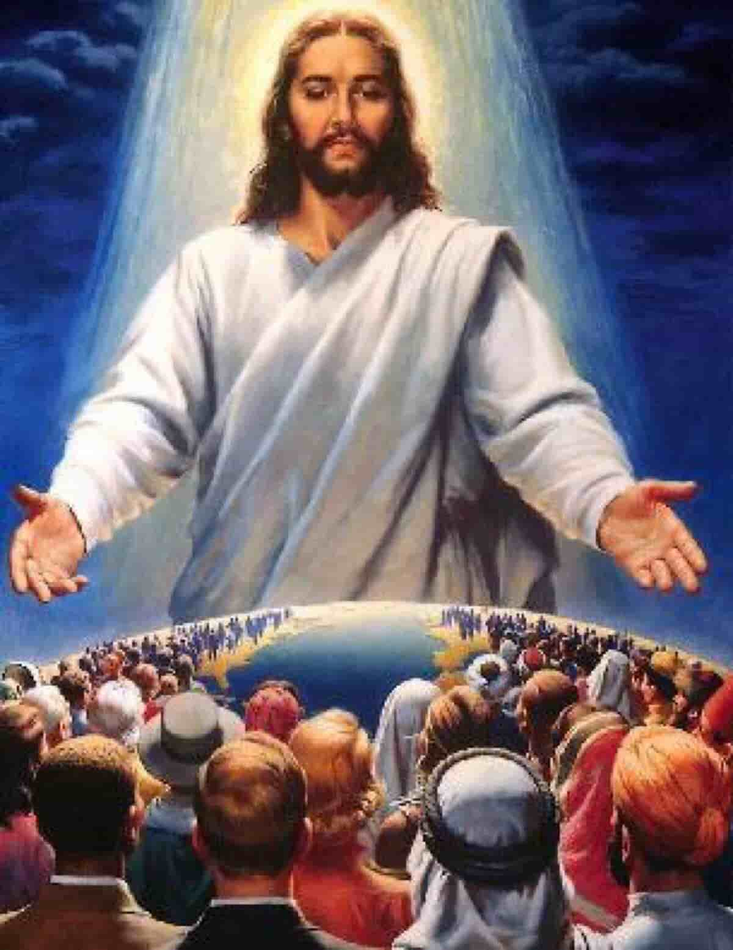
提问
上帝提前知道犹太人的选择吗？
肯定，因为上帝预知未来。
2. 上帝如何面对犹太人的自由选择？
上帝尊重他们的选择。但同时，他还是希望他们在经受了自己的选择带来的后果之后，能够回转。
Notes:
请问：上帝提前知道犹太人的选择吗？（等候学生回答）（P 击）肯定，因为上帝预知未来。那么，上帝如何面对犹太人的自由选择？（等候学生回答）（P 击）上帝尊重犹太人自己的选择。但同时，他还是希望他们在经受了自己的选择带来的后果之后，能够回转。

Slide 13

第一幕：
犹太人被分散到
世界各地
Notes:
3.（4'）老师讲解第一幕：犹太人的分散是如何在历史上发生的？
接下来，我们就来看第一幕：“犹太人会被分散到世界各地”是如何在历史上成就的。

Slide 14
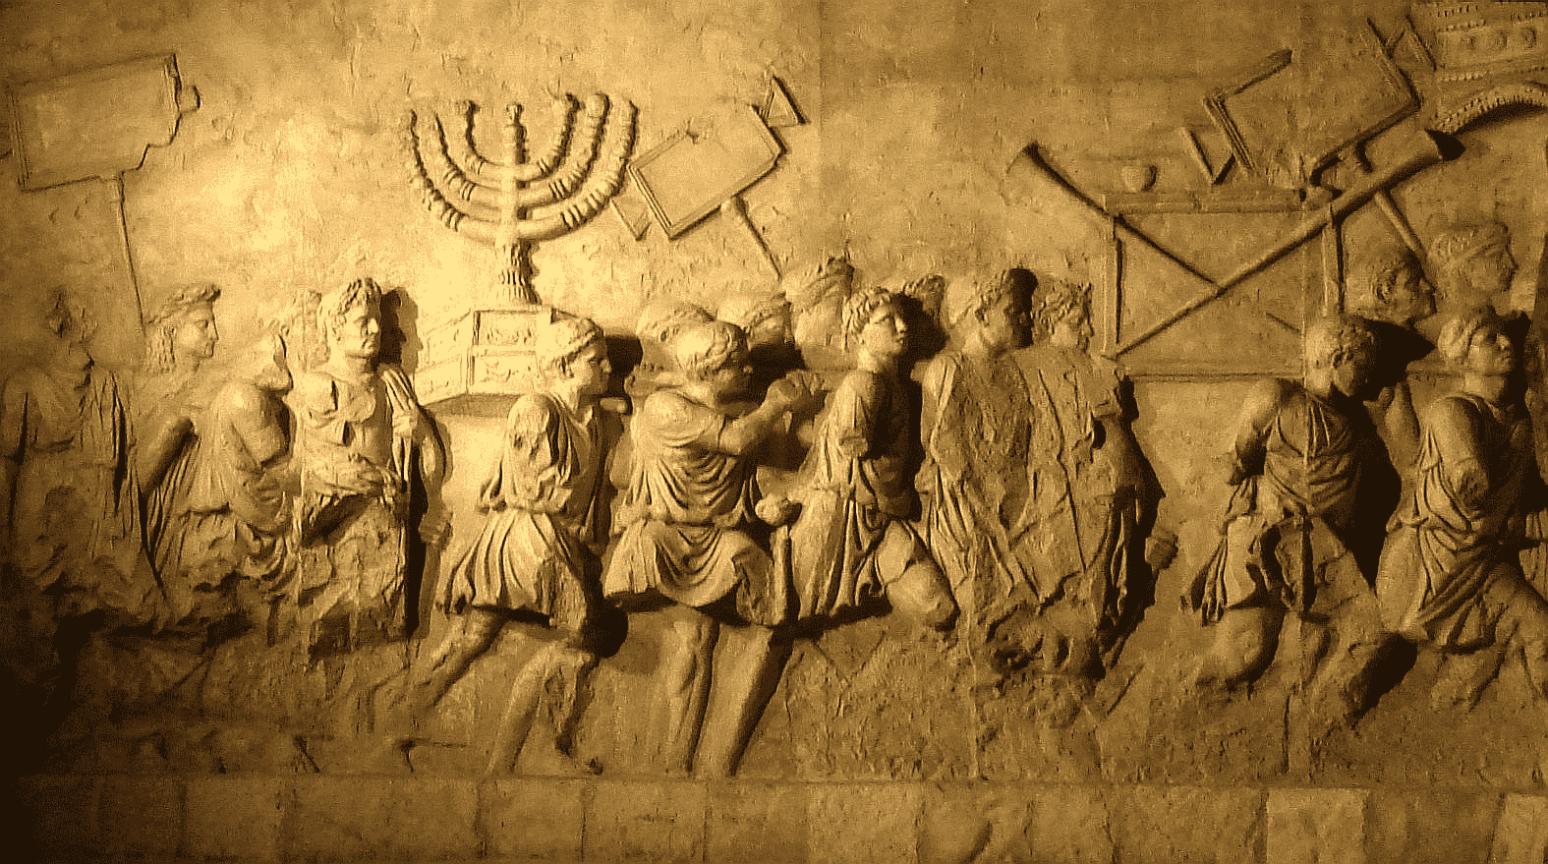
公元70年罗马人洗劫耶路撒冷
Notes:
犹太人真正被分散全球应该是公元70年的时候，那时犹太人正被罗马人统治。为了挣脱罗马人的统治，犹太人在公元70年掀起了一次反抗罗马统治的运动。结果，这次反抗激怒了罗马人，导致他们摧毁了犹太人的圣殿、攻破耶路撒冷城，还杀了国中几十万甚至上百万犹太人。

Slide 15
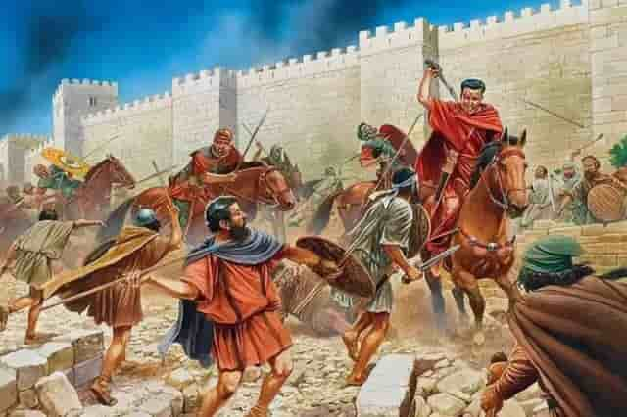
135年，犹太人再度反抗罗马人
Notes:
但哪怕死伤如此严重，这样残酷的镇压也没有改变犹太人想要挣脱罗马人统治的决心。几十年之后，巴勒斯坦地剩下来的犹太人再度反抗。面对这么顽固的对抗，罗马人开始驱逐犹太人，将他们流放各地。

Slide 16
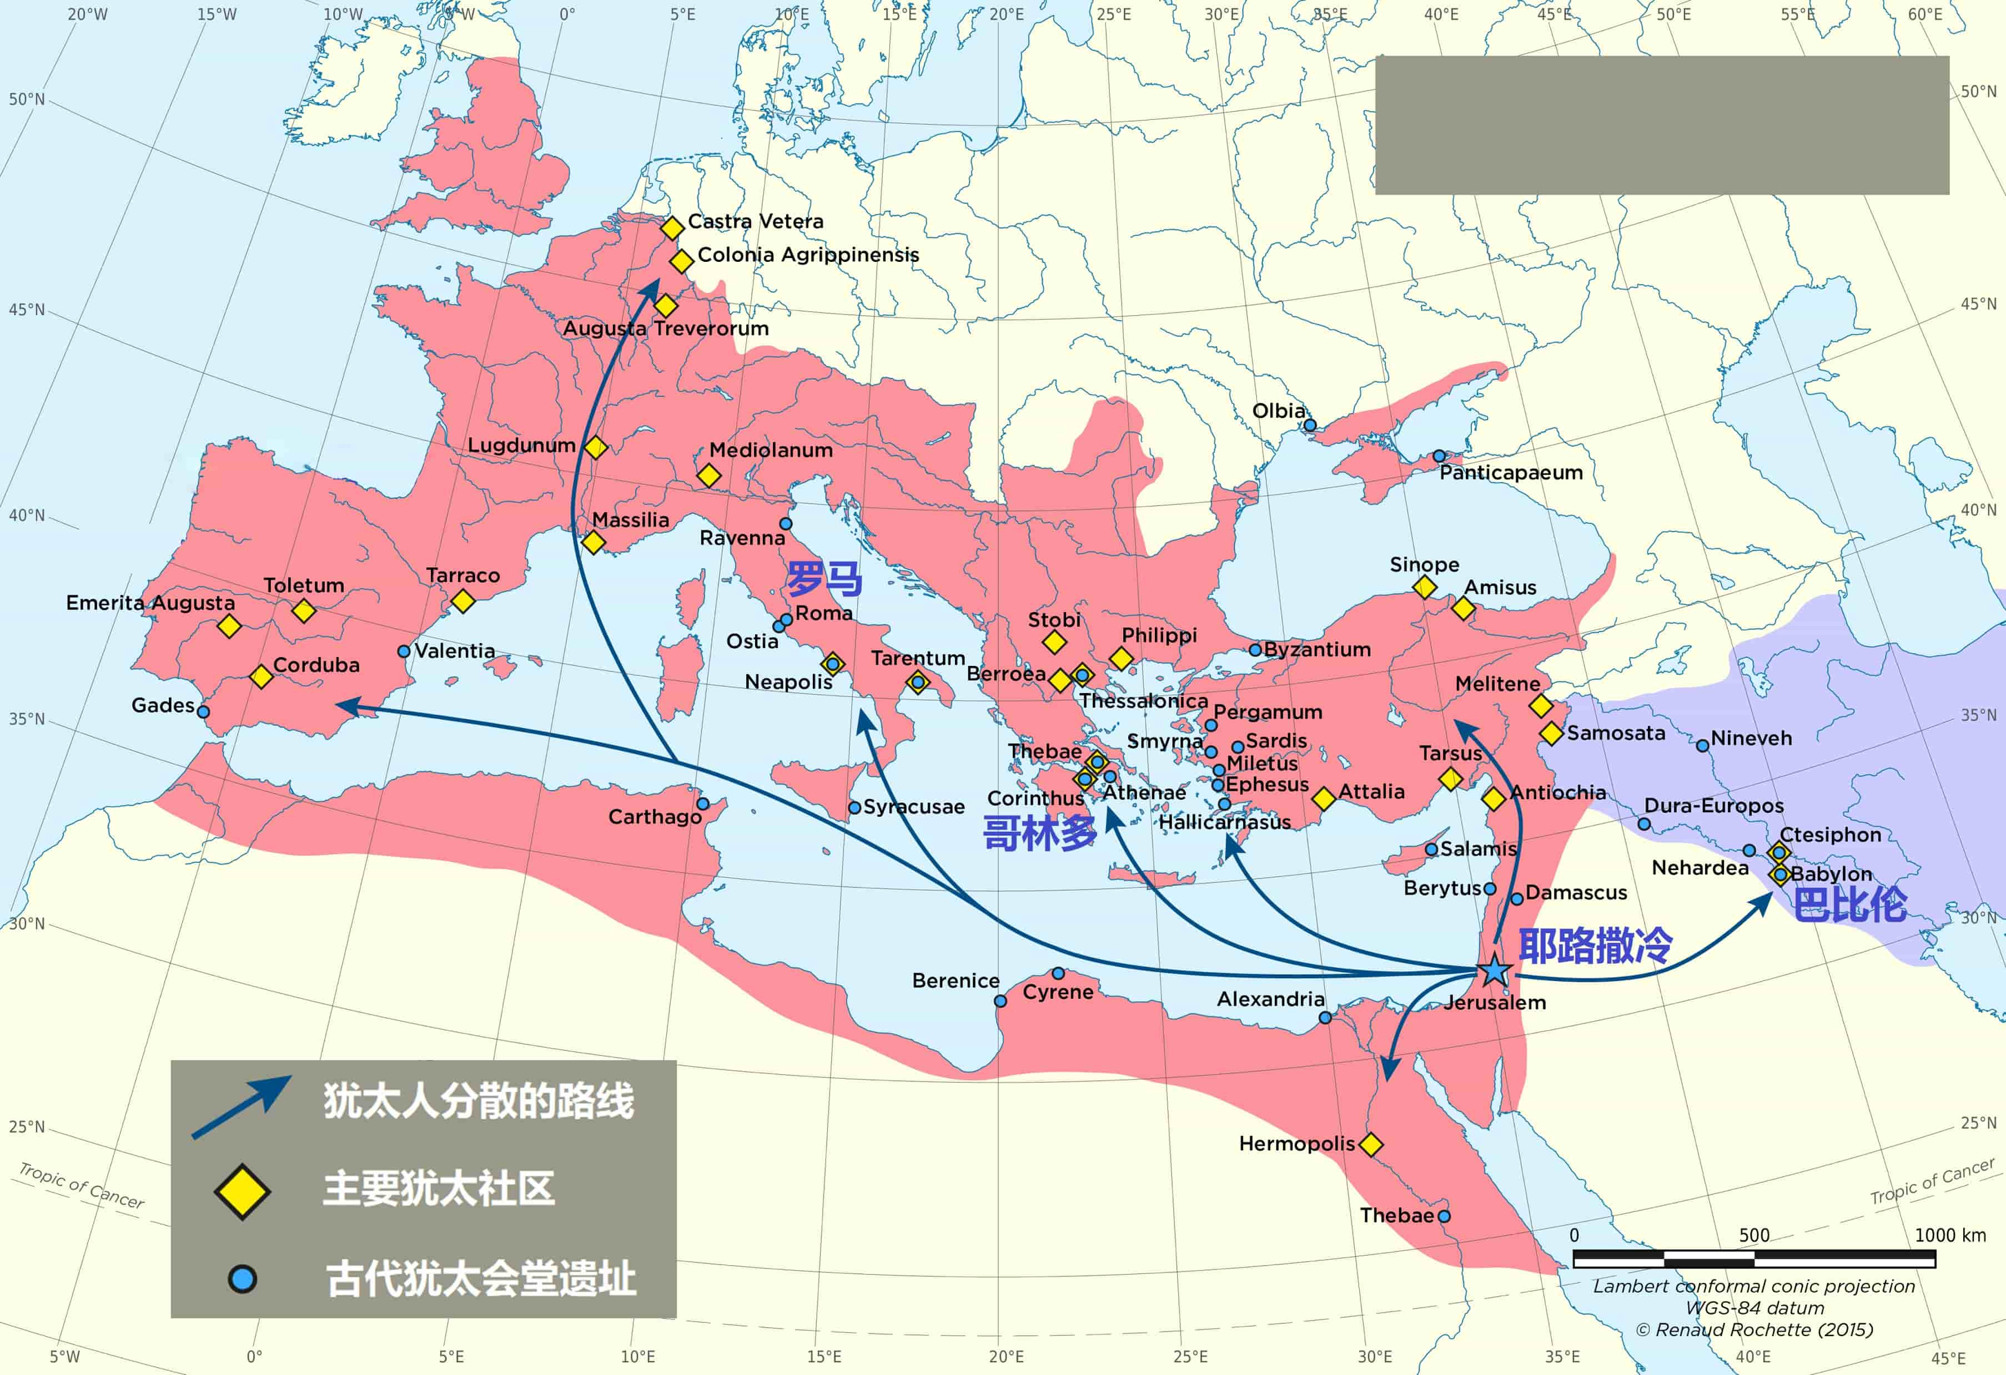
公元135年
犹太人被罗马驱走
Notes:
到了135年，几乎所有犹太人都被赶出了巴勒斯坦地区。在后来的几个世纪里，罗马皇帝禁止犹太人住在巴勒斯坦地区。在罗马人的刻意驱逐下，犹太人就被迫“分散在万民中”了。直到1850年，巴勒斯坦的犹太人也不到两万。摩西关于犹太人的第一条预言“分散在万民中”就被应验了。那犹太人在被驱逐后，他们都去了哪里呢？（等候学生回答）

Slide 17
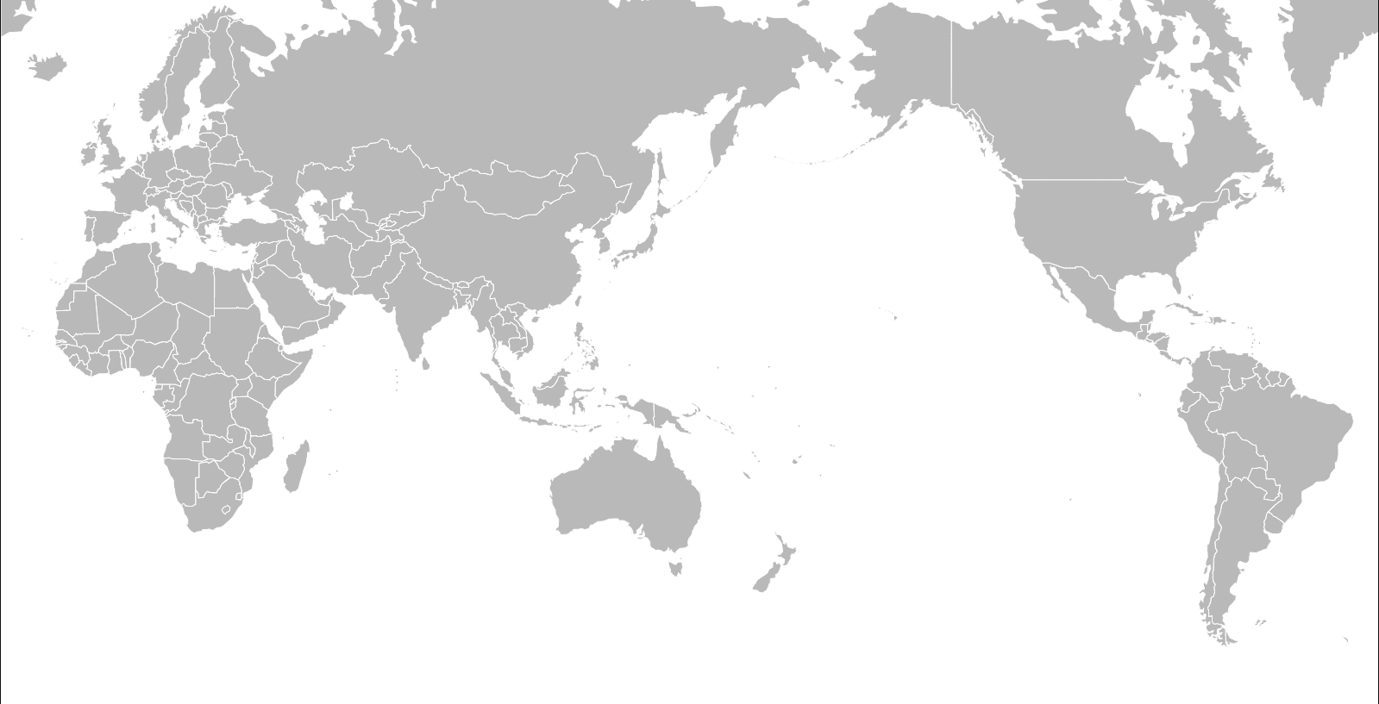
犹太人散居世界各地！
犹太人口1万以下
犹太人口1万-10万
犹太人口10万以上
1938年
Notes:
看这幅地图，这是1938年犹太人分布的情况。在被罗马人驱逐后，犹太人去到了世界各地。我们在欧洲的每个国家，还有在非洲、印度、南北美洲都能看到犹太人的身影。除了这些地区，犹太人也遍布东南亚和东亚地区。

Slide 18
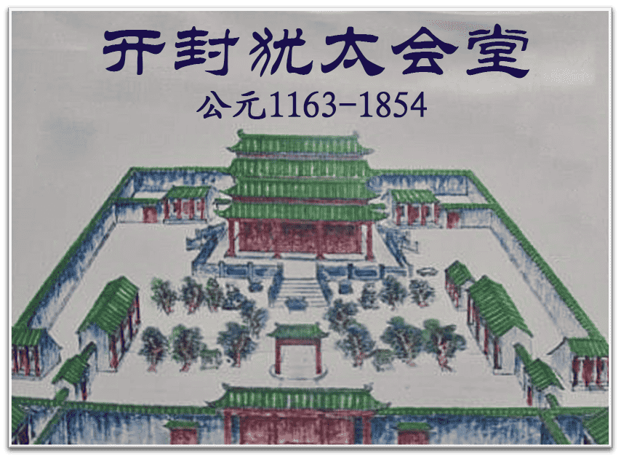
中国河南开封
犹太人口1万以下
犹太人口1万-10万
犹太人口10万以上
1938年
Notes:
看，有些犹太人曾经在河南开封生活了几个世纪。这些犹太人就像浮萍一样，四处漂泊。这种漂泊的岁月持续了1800多年。

Slide 19
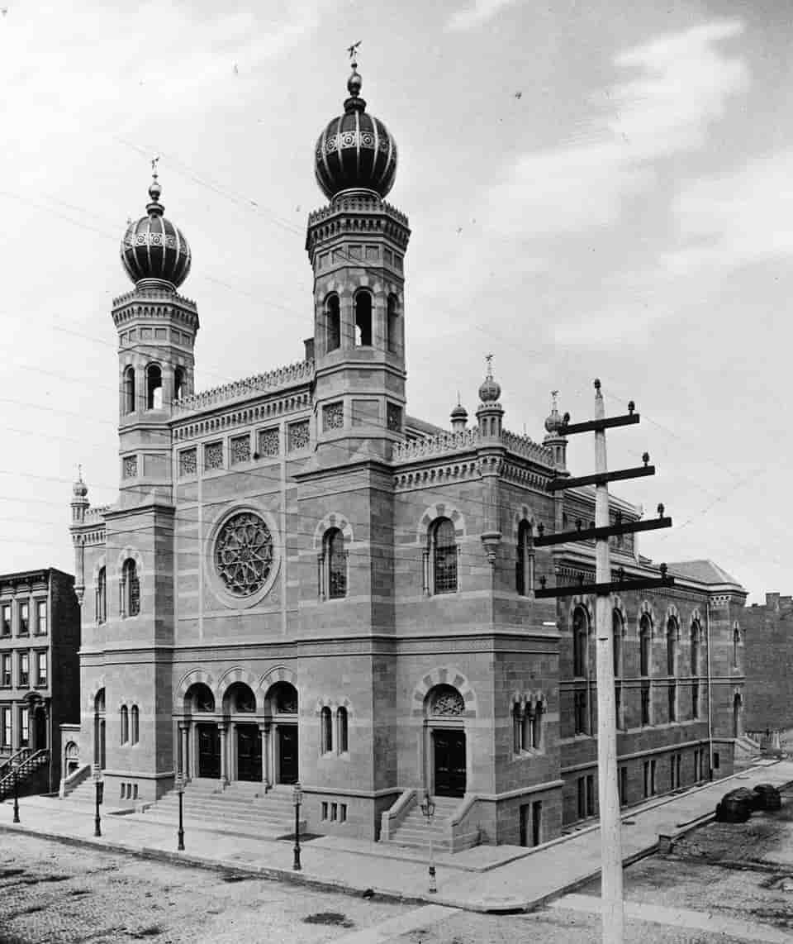
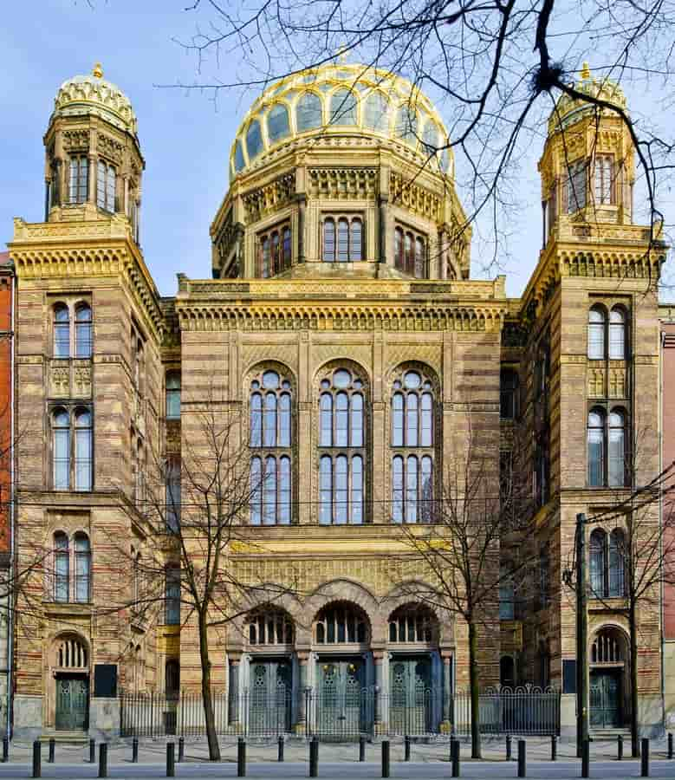
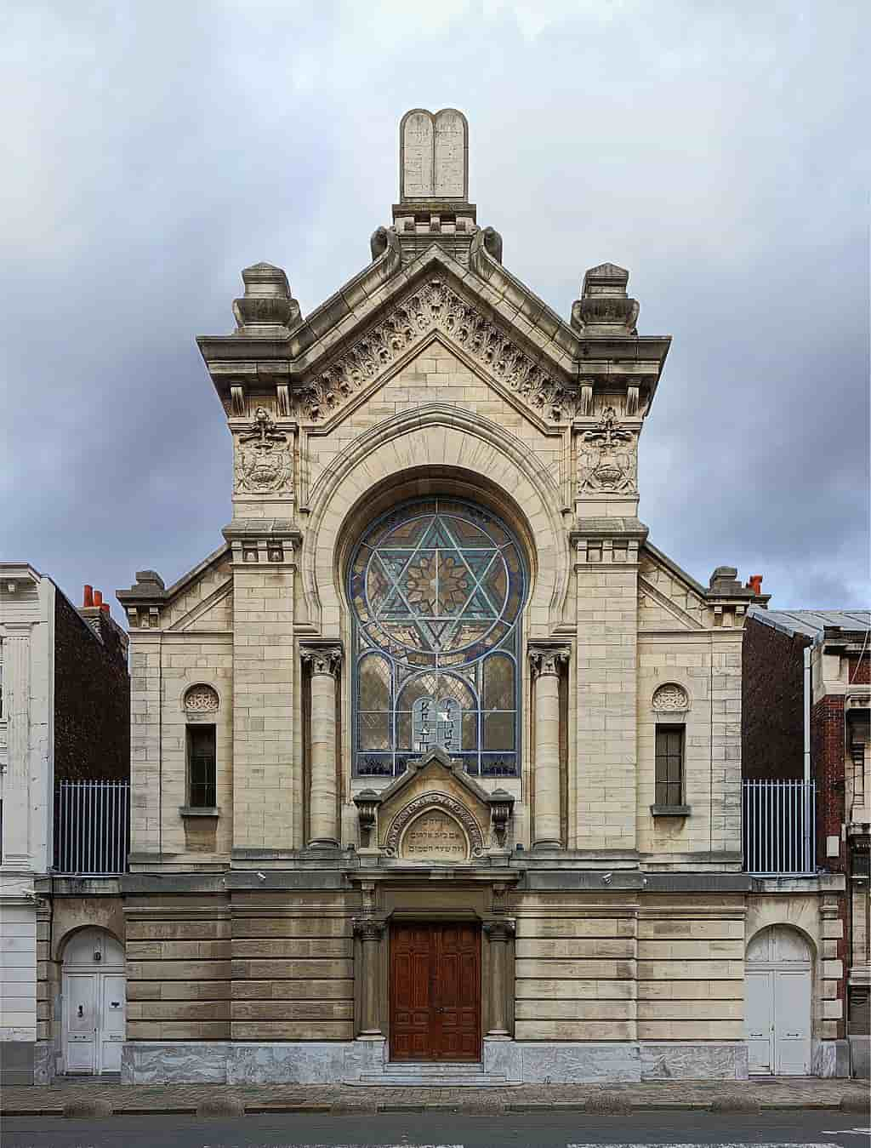
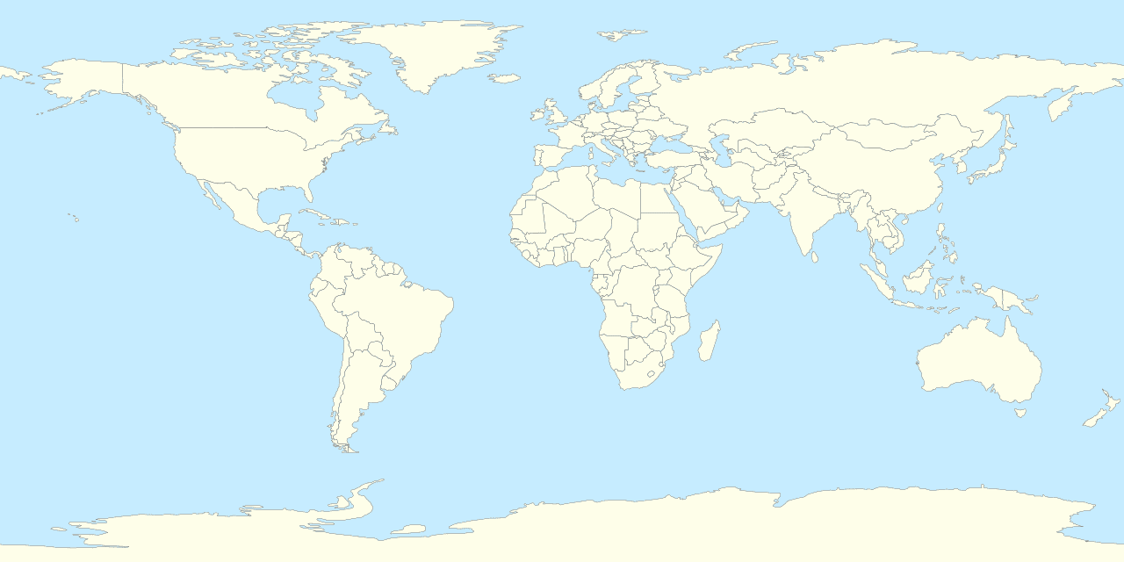
世界各地的犹太会堂
Notes:
后来，人们发现美洲和澳洲，犹太人也随着过去了，甚至还有些犹太人去了中非和南非。我们从地图上可以看到犹太人分布世界各地的会堂。

Slide 20

圣经对犹太人的预言
一、会被分散到世界各地
二、会遭受逼迫
三、最终，分散的犹太人要归回
第一幕：
犹太人被分散
（完）
Notes:
这些历史记载表明：犹太人的确照着圣经预言的，分散在万民中。（P 击）到此为止，第一幕“犹太人被分散到世界各地”就落下帷幕了。在这一幕中，有一个令很多学者百思不得其解的问题。

Slide 21
犹太人口1万以下
犹太人口1万-10万
犹太人口10万以上
问：为什么犹太人被分散在万民中，
却没有被任何民族同化？
Notes:
那就是：为什么犹太人被分散在万民中，却没有被任何民族同化？你能回答这个问题吗？（等候学生回答）相信读完阅读材料一，你就有答案了。

Slide 22
任务一
阅读材料一： 为什么犹太人分散各地多时，却没被同化？
回答问题
Notes:
4.（10'）任务一：阅读材料一 + 完成习题（为什么犹太人没被同化？）
任务一：阅读材料一：为什么犹太人分散各地多时，却没被同化？
根据历史记载来看，犹太人被分散到世界各地长达1800多年的时间。有许多迹象表明：在这段时期里，犹太人在所到之地，和当地人融合得似乎都不错。比如说：他们与当地人通婚、生子。
因为和当地人通婚，犹太人就逐渐失去了自己独特的外貌特征。有些犹太人长得像典型的欧洲人，有蓝眼睛、白皮肤、一头金发。还有些犹太人长得和非洲人一样，有深色皮肤。人们从外貌上，已经辨别不了他们犹太人的身份。
除了通婚，犹太人还学会了使用当地人的语言来进行沟通。随着时间的流逝，犹太人连自己的母语——希伯来语都遗忘了。到了19世纪，已经没有人会用希伯来语沟通。犹太人自己的希伯来语变成了一种只出现在宗教仪式中的语言，只用于会堂里面吟诵经文和祷告词。
我们知道，语言是一个民族的重要特征。当一个民族连自己的语言也不再使用时，那这个民族就消亡了。历史上，曾有许多民族因为散居，就逐渐被当地的文化同化至消亡。
但犹太民族散居在世界各个角落一千多年，无论他们的外表多么像当地人，无论他们与当地社会多么融合，但他们始终没被同化，而是以一个独立的民族存在。直到今天，社会学家都难以解释这个现象，历史上似乎找不到第二个案例。
为什么犹太人被分散在万民中，却一直没有被任何民族同化？这也许是很多学者百思不得其解的难题。但对于基督徒来说，这并不难理解，因为上帝的手一直特别地保守着犹太民族，他让这个民族继续存在，没被同化。
到了20世纪，犹太人经过刻意的恢复，让希伯来语，这个已死的语言又活过来，变成日常沟通的语言，甚至成为一个群体的母语，这个现象在历史上是绝无仅有的。

Slide 23
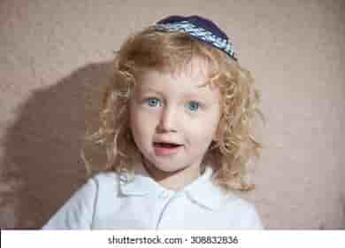
任务一习题
一、简答题
有哪两个特征表明犹太民族几近消亡？
1. 犹太人失去了自己独特的外貌特征。
2. 犹太人忘记了自己的母语，希伯来语。
Notes:
5.（2'）老师讲解：任务一习题
一、简答题
1、有哪两个特征表明犹太民族几近消亡？
(P 击) 1．犹太人失去了自己独特的外貌特征。
2．犹太人忘记了自己的母语，希伯来语。

Slide 24
任务一习题
2. 为什么犹太人被分散在万民中，却没有被任何民族同化？
因为上帝的手一直特别地保守犹太民族，让这个民族继续存在，却没有被同化。
Notes:
2、为什么犹太人被分散在万民中，却没有被任何民族同化？
（P击）因为上帝的手一直特别地保守犹太民族，让这个民族继续存在，却没有被同化。

Slide 25
圣经对犹太人的预言
二、会遭受逼迫
申命记28:65 在那些国中，你必不得安逸，也不得落脚之地。
Notes:
6.（5'）老师讲解：第二条预言：犹太人会遭受逼迫
接下里我们看第二条预言：犹太人无路到哪儿都会遭受逼迫。申命记中说过：“在那些国中，你必不得安逸，也不得落脚之地”。这段经文表明：无论犹太人在一个地方待上多长时间、生活得多么安稳，他们始终无法在那里扎根落脚，最终仍旧得离开。历史记载表明：这样的现象在历史上一而再、再而三地发生。

Slide 26
第二幕：
犹太人在各地
受逼迫
Notes:
第二幕：犹太人受逼迫是如何在历史上发生的？
接下来，让我们拉开第二幕的帷幕：看看在人类历史中，犹太人是怎么样走到哪儿，就被逼迫到哪儿的。

Slide 27
犹太人长期居住异国
Notes:
犹太人在英国、法国和西班牙等地生活了几百年，他们流利地使用当地的语言。有些犹太人甚至因为通婚的缘故，他们的外貌看起来也像是当地人。但无论怎样，他们在所到之地都受到逼迫，“不得安逸”。

Slide 28
犹太人四处被迫害
1290年
犹太人被赶出英国
Notes:
1290年，犹太人被全部赶出英国。

Slide 29
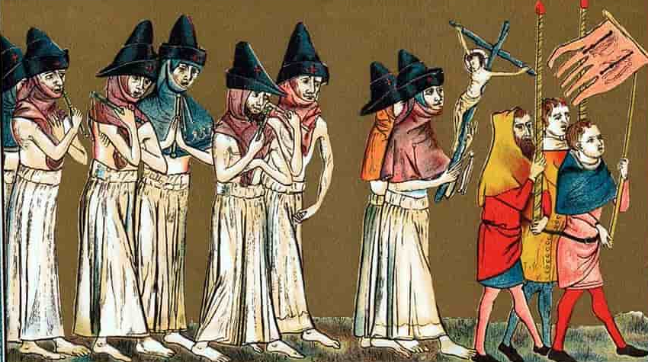
犹太人四处被迫害
1306年
犹太人被逐出法国
Notes:
1306年，犹太人被赶出法国。

Slide 30
犹太人四处被迫害
1492年，犹太人被赶出西班牙
Notes:
1492年，犹太人被赶出西班牙。

Slide 31
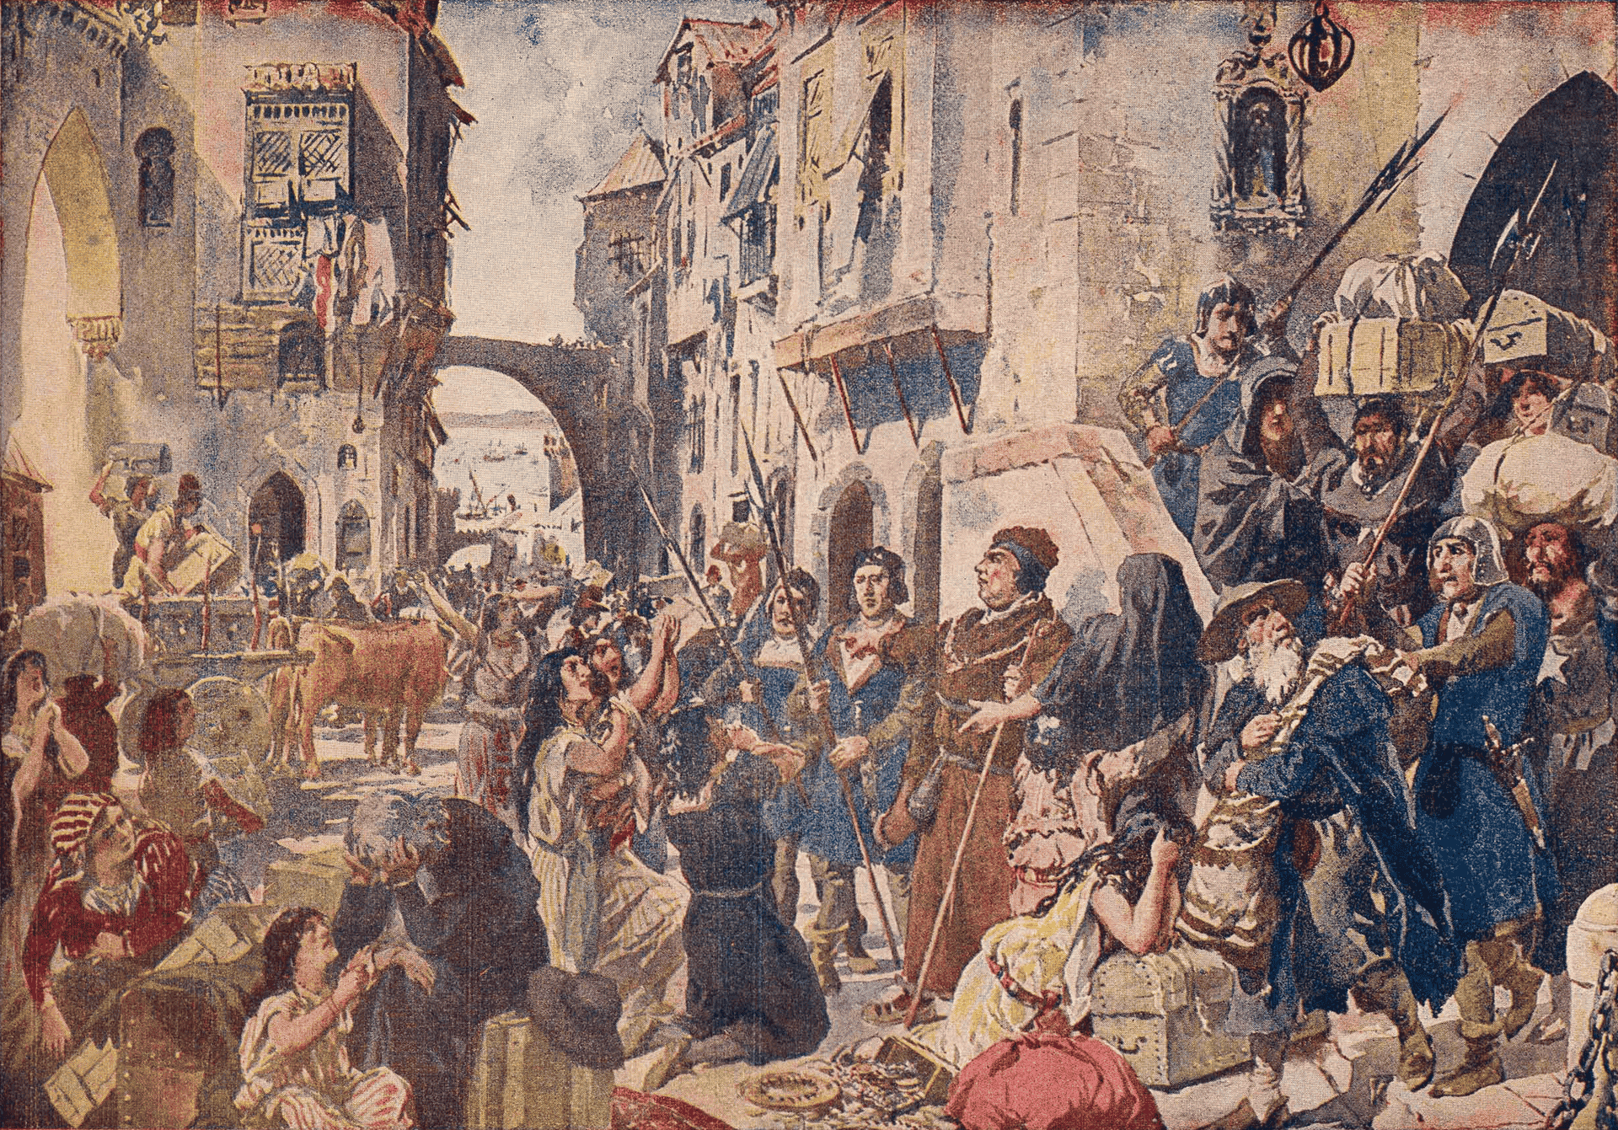
犹太人四处被迫害
1496年，犹太人被赶出葡萄牙
Notes:
1496年，犹太人在葡萄牙也被驱赶。

Slide 32
圣经对犹太人的预言
一、会被分散到世界各地
二、会遭受逼迫
三、最终，分散的犹太人要归回
Notes:
犹太人在这些国家遭到的无端逼迫和突如其来的驱赶都应验了摩西针对犹太人所发的第二条预言：他们在所到之地都会遭受逼迫，“不得安逸”。

Slide 33
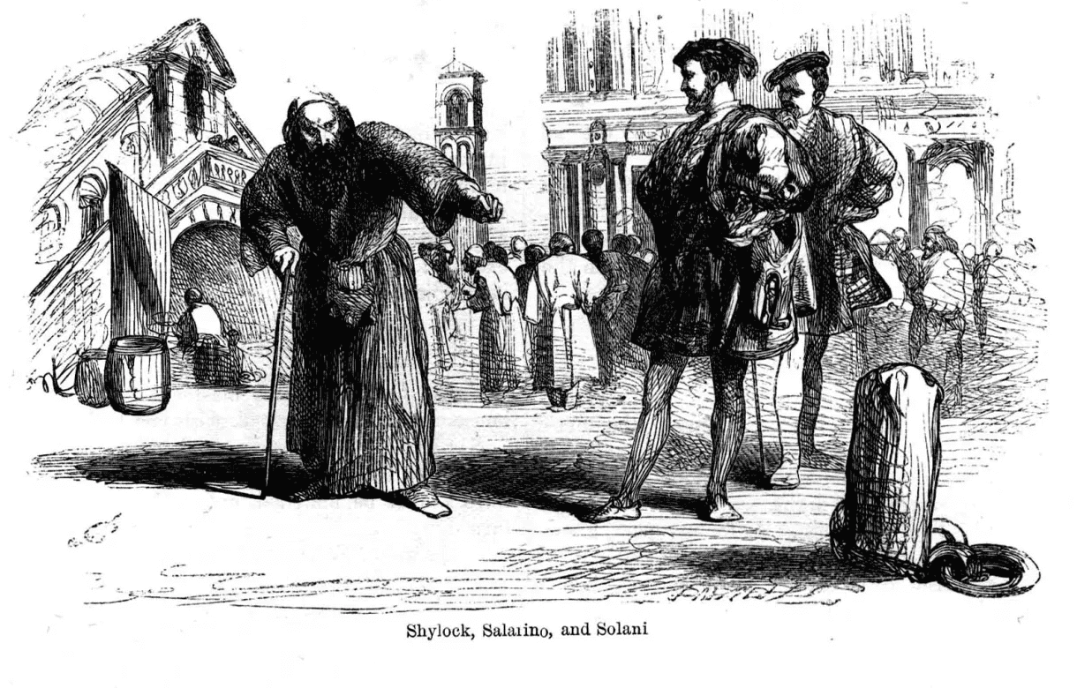
犹太人四处被迫害
16世纪，犹太人在意大利和德国
被驱赶或迫害
Notes:
到了16世纪，这个预言继续应验。犹太人在意大利和德国也“不得安逸”。但在16世纪之后的几个世纪里，犹太人还是能再回到这些国家居住。

Slide 34
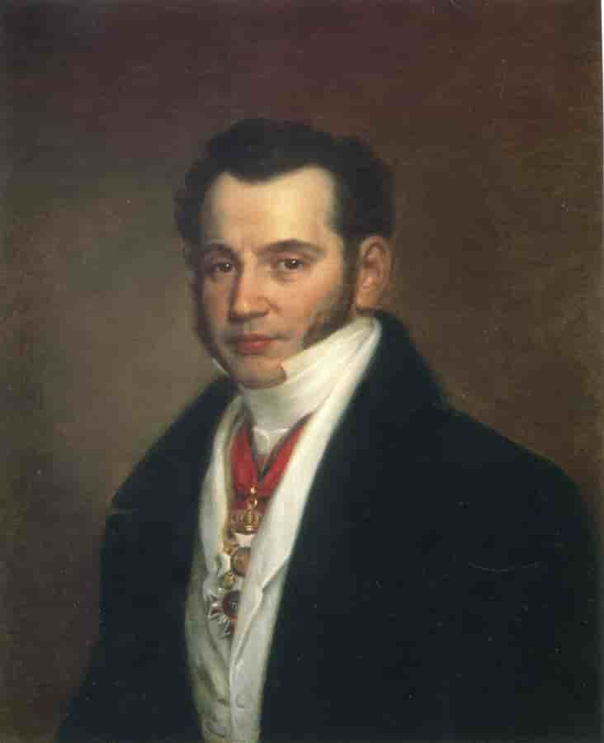
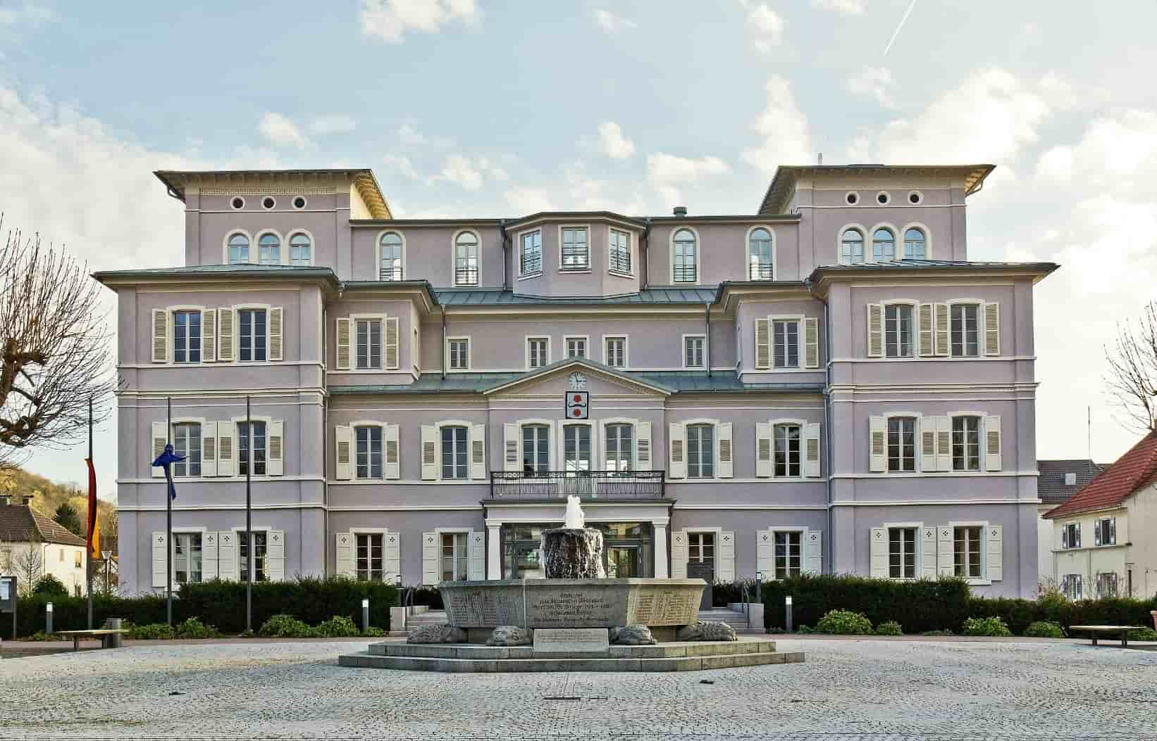
德国短暂的“安逸”
Carl Mayer von
Rothschild
罗斯柴尔德家族
1788-1855
1764年建造
Notes:
比如说犹太人17世纪就能回到德国，并在那里享受几百年的安定生活。著名的财团罗斯柴尔德家族当时就在德国过着舒适的生活，这就是他们在德国的豪宅。

Slide 35
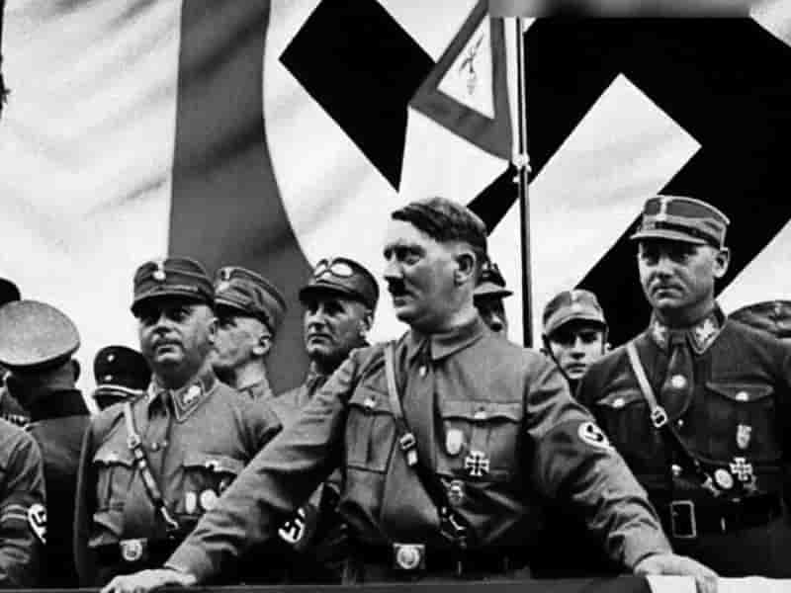
纳粹种族大屠杀
Notes:
尽管犹太人已经在德国享受了几百年的安定，但申命记中说：“在那些国中，你必不得安逸，”所以他们果然按预言说的遭到了迫害。后来在20世纪上半叶，德国纳粹掀起了对犹太人的种族性屠杀。

Slide 36
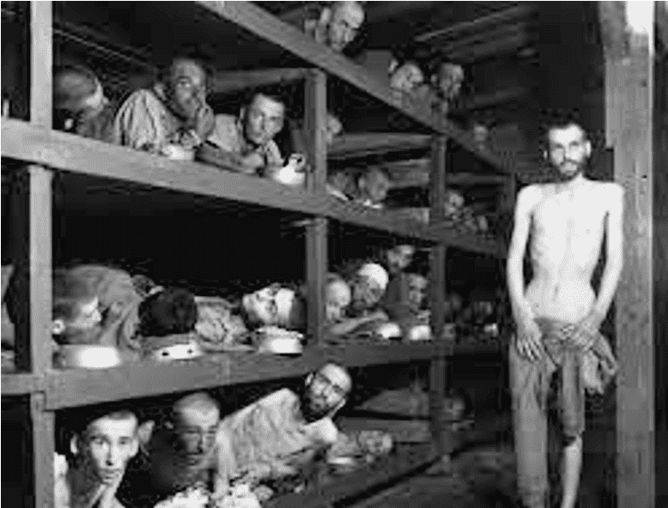
纳粹种族大屠杀
纳粹集中营的毒气室
Notes:
这次大屠杀彻底摧毁了犹太人在德国的安稳状态，他们不但财产被没收、还遭到无故暴打、甚至被强迫作奴隶等。在纳粹逼迫犹太人的时期，有很多居住在德国和波兰境内的犹太人被活活饿死，还有的被关在毒气室里毒死。这是一段惨痛的历史，无论什么时候想起来都令人难过。那么上帝呢，面对人类的这些痛苦，他又作何感想？

Slide 37

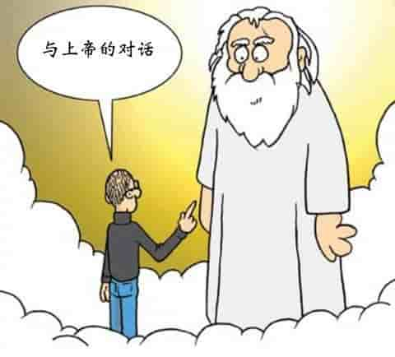
任务二：采访上帝
Notes:
7.（5'）任务二：分角色演绎对话（采访上帝）
现在让我们进入任务二：采访上帝。让我们请三位同学来演绎这段对话吧，其中一位扮演记者、另一位扮演上帝，还有一位是旁白。除了旁白，其他两位同学可以临场发挥，用自己的话来表达和剧本相近的意思。（老师挑选角色，或学生自愿举手）

Slide 38
采访上帝
记者：上帝啊，犹太人这1800多年受苦受难，难道你不知道吗？
上帝：我当然知道。以赛亚书46:10 我从起初指明末后的事，从古时言明未成的事。
Notes:
角色扮演：采访上帝
记者：上帝啊，犹太人这1800多年受苦受难，难道你不知道吗？
上帝：我当然知道。以赛亚书46：10我从起初指明末后的事，从古时言明未成的事。

Slide 39
采访上帝
记者：那你为什么任由这些悲惨的事情发生，却不理会呢？
上帝：我并没有不理会，我曾经三番五次地差派先知，包括摩西、以西结、以赛亚等警戒犹太人要悔改自己的罪，甚至还差遣我唯一的儿子耶稣基督请求他们回转。无奈，他们不肯听啊……
Notes:
记者：那你为什么任由这些悲惨的事情发生，却不理会呢？
上帝：我并没有不理会，我曾经三番五次地差派先知，包括摩西、以西结、以赛亚等警戒犹太人要悔改自己的罪，甚至还差遣我唯一的儿子耶稣基督请求他们回转。无奈，他们不肯听啊……

Slide 40
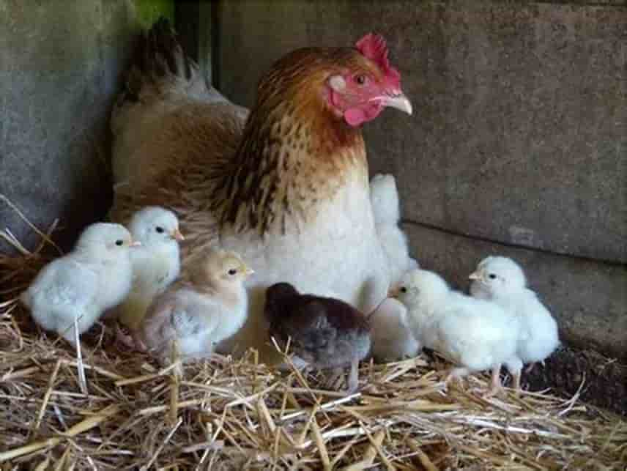
旁白：马太福音23:37【耶稣说】耶路撒冷，耶路撒冷啊，你杀害先知，又用石头把奉派到你们那里的人打死。我多次想招聚你的儿女，好像母鸡招聚小鸡到翅膀底下，只是你们不愿意。38 你看，你们的家必成为荒场，留给你们。
Notes:
旁白：马太福音23:37【耶稣说：】耶路撒冷，耶路撒冷啊，你杀害先知，又用石头把奉派到你们那里的人打死。我多次想招聚你的儿女，好像母鸡招聚小鸡到翅膀底下，只是你们不愿意。38你看，你们的家必成为荒场，留给你们。

Slide 41
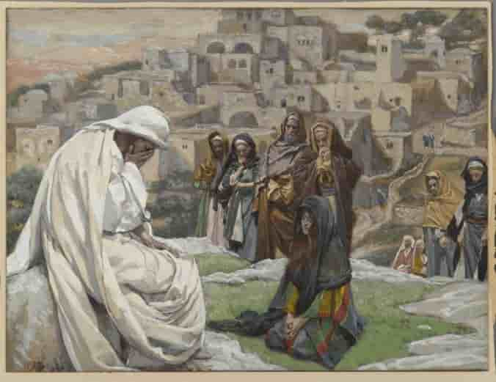
采访上帝
记者：面对犹太人“不愿意”接受耶稣的救恩，你的心情如何？
上帝：我非常难过！想到犹太人的选择和他们未来的痛苦，我为他们哀哭。
旁白：路加福音19:41 耶稣快到耶路撒冷，看见城，就为它哀哭……
Notes:
记者：面对犹太人“不愿意”接受耶稣的救恩，你的心情如何？
上帝：我非常难过！想到犹太人的选择和他们未来的痛苦，我为他们哀哭。
旁白：路加福音19：41耶稣快到耶路撒冷，看见城，就为它哀哭……

Slide 42
采访上帝
记者：那你是不是已经对犹太人彻底失望，决定不再给他们机会了呢？
上帝：不，只要他们悔改，我立马拯救他们。以西结书33:11 我指著我的永生起誓，我断不喜悦恶人死亡，惟喜悦恶人转离所行的道而活……
旁白：以西结书33:11……以色列家啊，你们转回，转回吧！离开恶道，何必死亡呢？
Notes:
记者：那你是不是已经对犹太人彻底失望，决定不再给他们机会了呢？
上帝：不，只要他们悔改，我立马拯救他们。以西结书33：11我指著我的永生起誓，我断不喜悦恶人死亡，惟喜悦恶人转离所行的道而活……
旁白：以西结书33：11……以色列家啊，你们转回，转回吧！离开恶道，何必死亡呢？

Slide 43
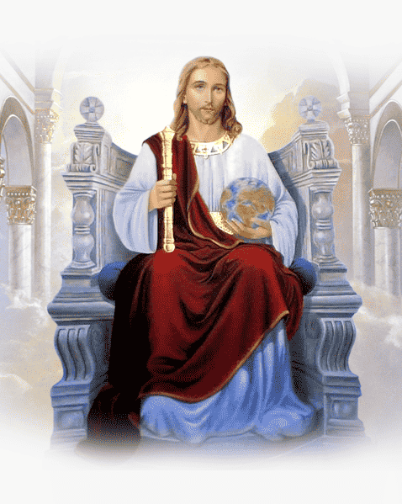
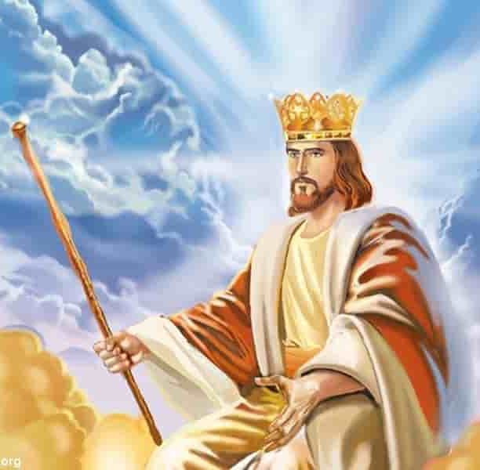
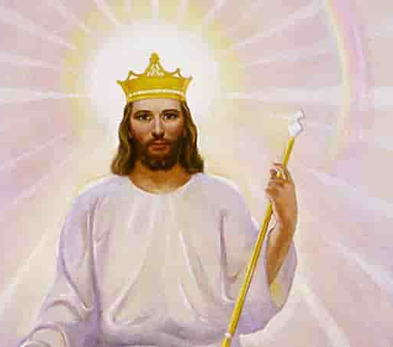
采访上帝
记者：你希望通过犹太人的历史向世界传达什么信息呢？
上帝：我想告诉世人三件事：
1、我在掌管历史和未来。
2、每个人死后都要面对审判。
3、最终是我要审判所有人，这其中既有犹太人、也有非犹太人。
Notes:
记者：你希望通过犹太人的历史向世界传达什么信息呢？
上帝：我想告诉世人三件事：
1.我在掌管历史和未来。
2.每个人死后都要面对审判。
3.最终是我要审判所有人，这其中既有犹太人、也有 非犹太人。

Slide 44
采访上帝
记者：那你希望世人怎么回应你的这三个信息呢？
上帝：我希望每一个人都接受耶稣赦罪的恩典！
旁白：约翰福音3:16 神爱世人，甚至将他的独生子赐给他们，叫一切信他的，不致灭亡，反得永生。
Notes:
记者：那你希望世人怎么回应你的这三个信息呢？
上帝：我希望每一个人都接受耶稣赦罪的恩典！
旁白：约翰福音3：16神爱世人，甚至将他的独生子赐给他们，叫一切信他的，不致灭亡，反得永生。

Slide 45

结束任务二的采访后，记者说：
记者：
不要错怪上帝，不是他刻意把痛苦加给犹太人的
上帝尊重犹太人的自由选择
自由选择带来相应的后果
Notes:
结束采访后，记者说：
不要错怪上帝，不是他刻意把痛苦加给犹太人的
上帝尊重犹太人的自由选择
自由选择带来相应的后果

Slide 46
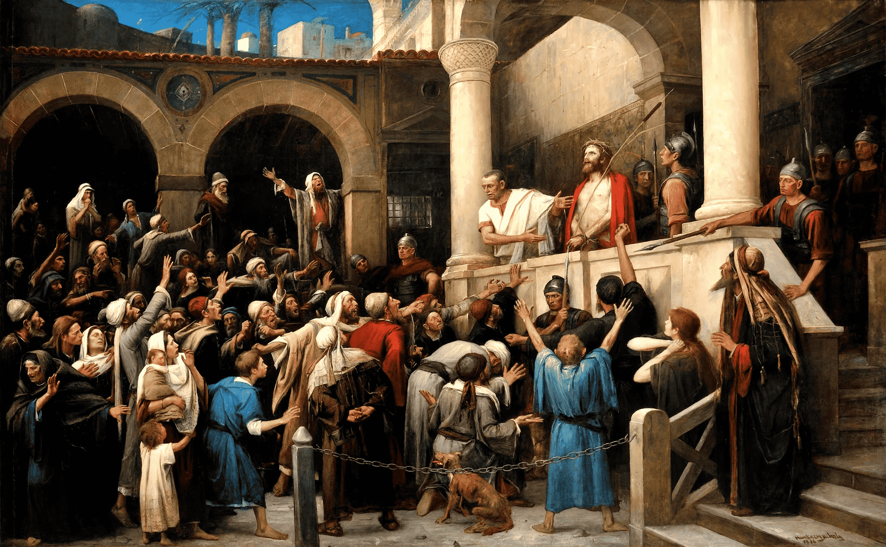
犹太人作为一个群体拒绝弥赛亚
Notes:
8.（2'）小结
犹太人是上帝肉身的选民，这个民族作为一个整体在世上代表上帝。因为犹太人作为一个群体，拒绝了弥赛亚耶稣基督；所以他们也要作为一个整体，来面对自己的选择带来的痛苦后果。

Slide 47
圣经对犹太人的预言
一、会被分散到世界各地
二、会遭受逼迫
三、最终，分散的犹太人要归回
第二幕：
犹太人受逼迫
（完）
Notes:
第二幕“犹太人去到哪儿都遭受逼迫”到此就落下帷幕了。在这一幕中，我们看到由于犹太人作为一个群体，选择不听从上帝的话，他们就承受了被分散、遭逼迫的严重后果。那这是否意味着，犹太人作为上帝的选民已经从历史的舞台退出了呢？

Slide 48
把迦南地赐给你的后裔
Notes:
不！上帝仍旧记得他给亚伯拉罕的应许，他仍旧要把迦南地赐给亚伯拉罕的后裔永远为业。还记得吗？这是上帝给亚伯拉罕六大应许中的最后一个应许。

Slide 49
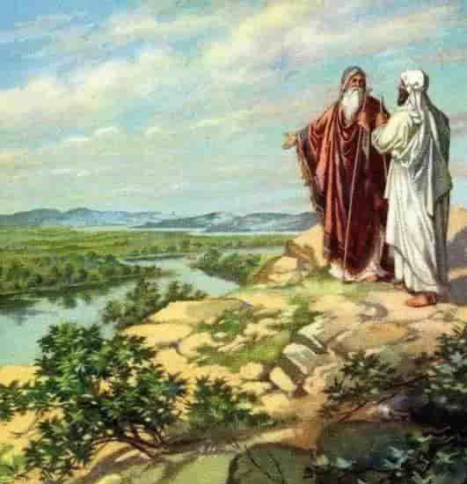
上帝预言迦南归犹太人永久为业
创世记12:7 耶和华向亚伯兰显现，说:“我要把这地赐给你的后裔。”
……17:8“……我要将你现在寄居的地，就是迦南全地，赐给你和你的后裔永远为业……”
Notes:
9.（8'）老师讲解第三条预言：犹太人的回归
创世记12:7耶和华向亚伯兰显现，说:“我要把这地赐给你的后裔。”……17：8“……我要将你现在寄居的地，就是迦南全地，赐给你和你的后裔永远为业……”
亚伯拉罕的后裔就是犹太人，迦南地就是以色列。神曾应许亚伯拉罕要把迦南地赐给他的后裔，那就意味着犹太人必须回归以色列。

Slide 50
先知以赛亚
亚伯拉罕
公元前
2000年
左右
以赛亚
公元前
700年
左右
耶稣基督
公元
元年
Notes:
上帝给亚伯拉罕的这个应许是公元前2000年左右。后来，上帝又借着几位先知，比如说以赛亚，反复地预言了犹太人会永久承受巴勒斯坦为产业。我们今天就来读一读以赛亚在公元前700年左右发出的预言。以赛亚预言了犹太人被赶散全球后，会再度回归。

Slide 51
上帝预言迦南归犹太人永久为业
以赛亚书11:11 当那日，主必二次伸手救回自己百姓中所余剩的，就是在亚述、埃及、巴忒罗、古实、以拦、示拿、哈马，并众海岛所剩下的。12 ……招回以色列被赶散的人，又从地的四方聚集分散的犹大人。
Notes:
以赛亚书11：11当那日，主必二次伸手救回自己百姓中所余剩的，就是在亚述、埃及、巴忒罗、古实、以拦、示拿、哈马，并众海岛所剩下的。12……招回以色列被赶散的人，又从地的四方聚集分散的犹大人。
首先请留意“二次伸手救回”这几个字，这表明不是以色列第一次被掳到巴比伦后的召回，而是第二次被掳后的召回。其次请留意这里有许多不同的地名，还有“众海岛”、“地的四方”等方位名词，这些都表明第二次召回的范围是全球性的。很明显，这里上帝通过以赛亚既预言了犹太人被分散到世界各地，又预言他们在被分散后，会从各地回归故土。

Slide 52
第三幕：
分散的犹太人
要归回
Notes:
那接下来，让我们拉开第三幕的帷幕，看看以色列的回归又是如何在历史的舞台上开始发生的。
第三幕：犹太人的回归是如何在历史上发生的？
以色列人要回归，首先他们需要一个地方。这个地方在哪里？就是他们在亡国之前所居住的巴勒斯坦地区。

Slide 53
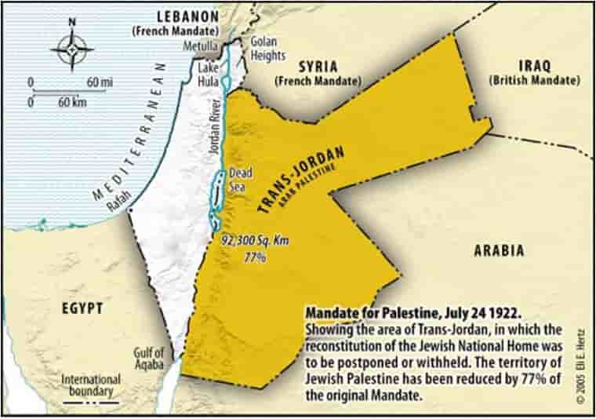
犹太人被分散期间
巴勒斯坦地区人口稀少
巴勒斯坦地区
耶稣时代的人口：200万左右
1900年的人口：50万左右
Notes:
在犹太人离开巴勒斯坦地区的1800多年来，那片地区一直都十分荒凉，人口稀少。在第一世纪的耶稣时代，巴勒斯坦的总人口可能在200万左右。但等到犹太人被分散到世界后，到了20世纪初，整个巴勒斯坦地区的总人口就只有50万上下了，也许只有耶稣基督时代的四分之一。

Slide 54
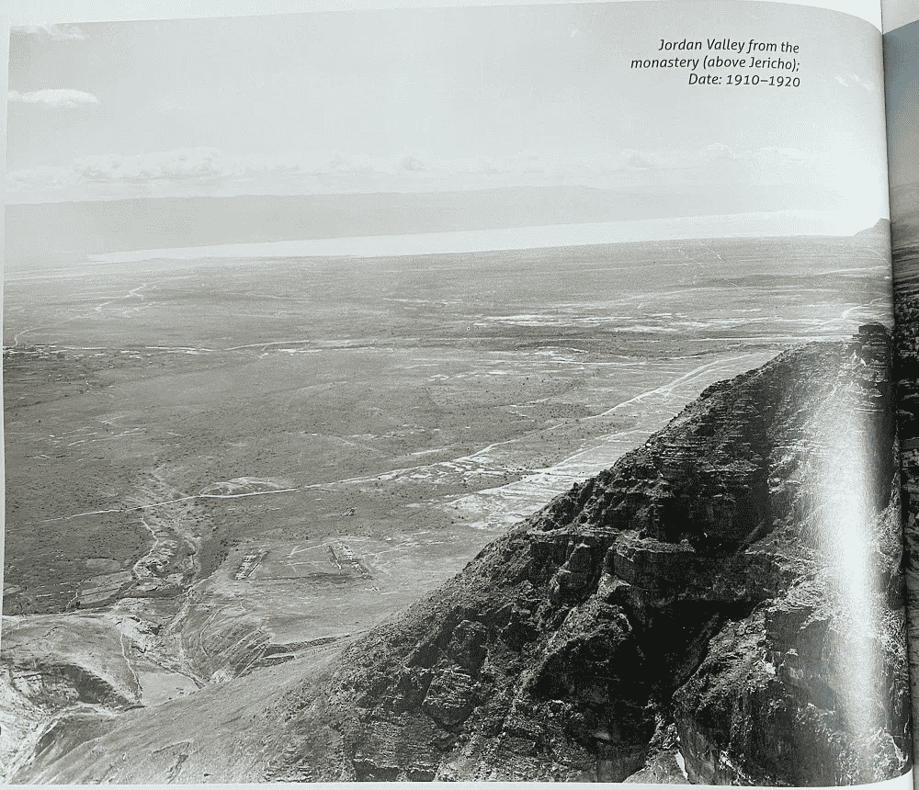
耶利哥城附近的约旦河平原：一片荒凉！
1910-1920年
拍摄
Notes:
这是耶利哥城附近的约旦河平原，是在1910-1920年拍摄的。从图中可以看到，这片地区空荡荡的，几乎没有人居住。
为什么这片地区1800多年都是一片空地？（等候学生回答）这是上帝为犹太人日后的归回而特意预留的。

Slide 55
绝大部分的犹太人
不愿意回归巴勒斯坦
1910-1920年
拍摄
巴勒斯坦地区
Notes:
但尽管如此，绝大多数犹太人都不愿意回到这片土地，因为他们都习惯了当地不错的生活，而且高度参与当地的社会活动。毕竟，又有多少人会为了一片荒凉的不毛之地，而放弃自己原本已有的舒适生活呢？

Slide 56
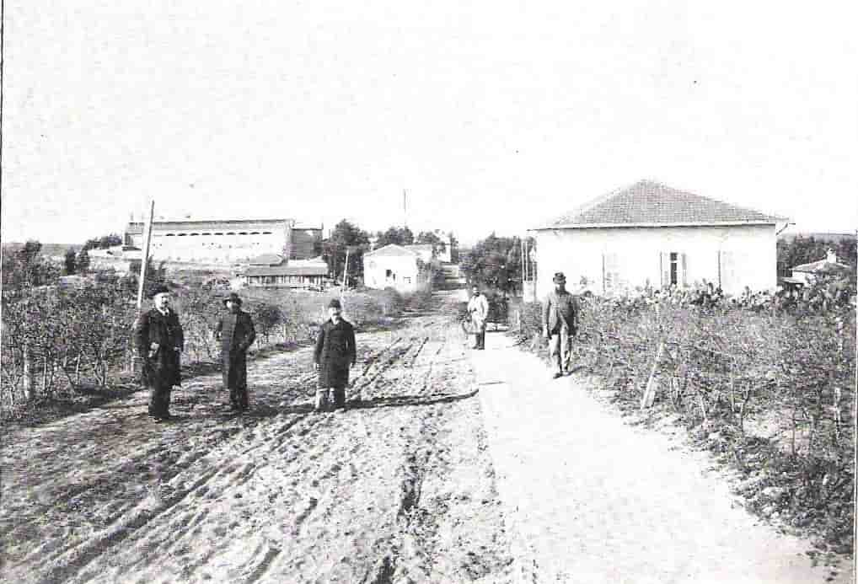
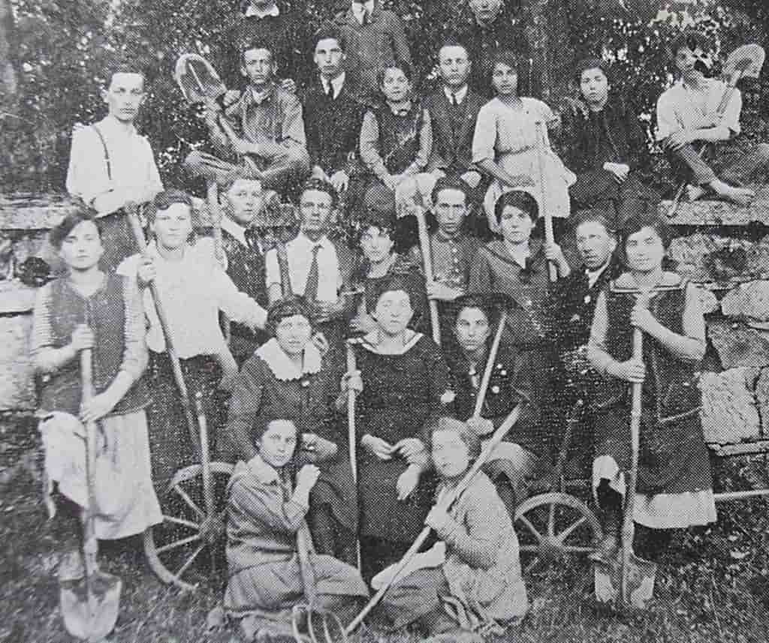
极少犹太人响应
“犹太复国主义运动”
1890年代
回到以色列的少数犹太人
1920年
准备回以色列的犹太人
Notes:
因而在19世纪末20世纪初，当“犹太复国主义运动”（锡安运动）号召犹太人回归巴勒斯坦地区的时候，只有极少的犹太人响应这个呼召。

Slide 57
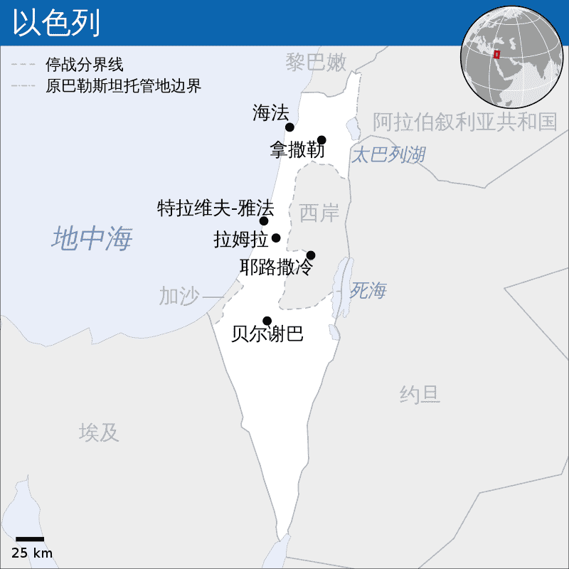
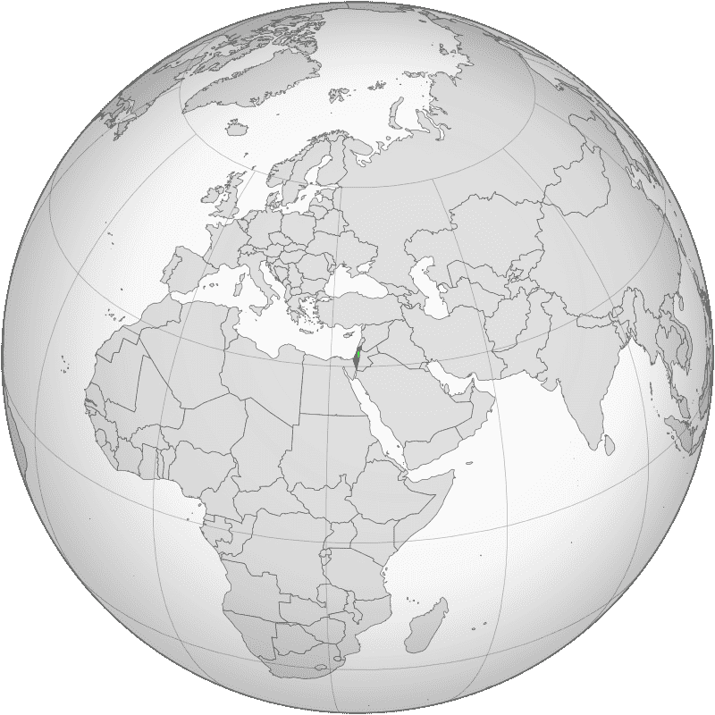
截至1924年，回到巴勒斯坦的犹太人
不过11.3万人，不到全球犹太人口的1%
Notes:
截至1924年，回到巴勒斯坦的犹太人也不过11.3万人，不到全球犹太人口的1%。你知道什么时候犹太人才开始大批回归以色列呢？（等候学生回答）

Slide 58
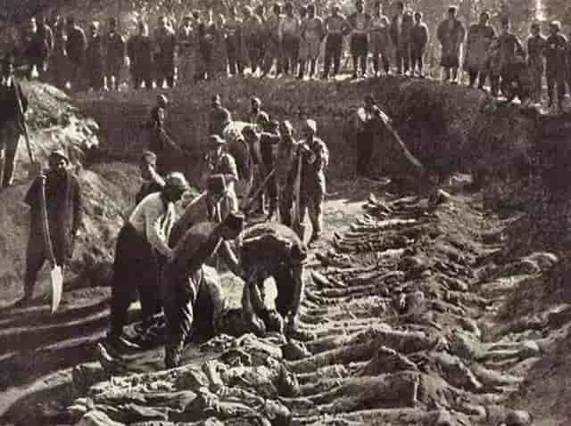
纳粹逼迫加剧
六百万犹太人被杀
犹太人开始大批返回以色列
Notes:
应该是上个世纪中叶。随着纳粹的逼迫持续加剧，六百万犹太人惨遭屠杀，犹太人才强烈地意识到他们必须要有自己独立的国家。在这种情况下，犹太人才开始大批返回以色列。从二战到现在，大概已有三百万犹太人回到了巴勒斯坦。

Slide 59
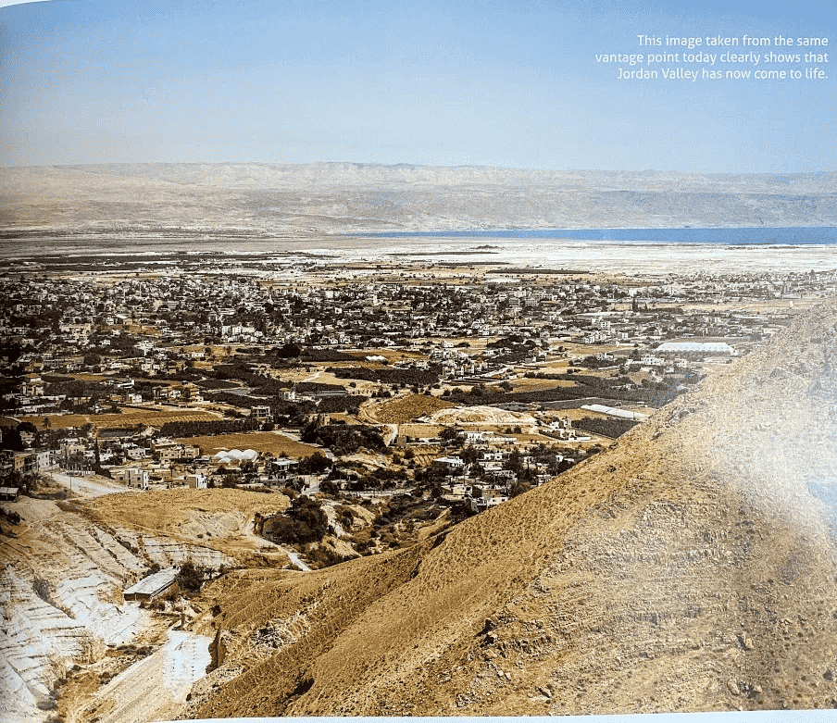
耶利哥城附近的约旦河平原
人口剧增
1910-1920
现在
Notes:
随着越来越多犹太人的回归，巴勒斯坦地区从原来的荒芜之地也变得越来越有人气了。右图就是耶利哥城附近地区现在的情况，明显多了很多人居住。

Slide 60
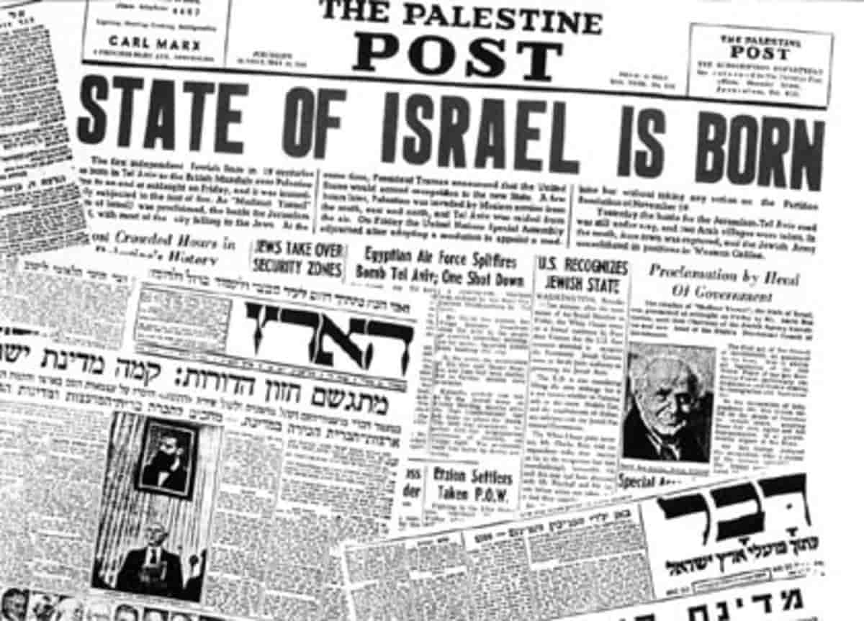

1948年，以色列建国了！
Notes:
终于在1948年，以色列建国了。一个在历史上销声匿迹了1800多年的小国，却在经受了重重灾难之后，重建他们的国家！这真是世界瞩目的一大奇事，也是历史上绝无仅有的奇迹！

Slide 61
圣经对犹太人的预言
一、会被分散到世界各地
二、会遭受逼迫
三、最终，分散的犹太人要归回
第三幕：
分散的犹太人要回归
（完）
Notes:
这个在人看来不可能发生的事情，却按照圣经的预言奇迹般地发生了。到目前为止，我们把摩西针对犹太民族发出的三条预言都看完了。发现这些预言都毫无差错地在历史上一一应验。（P 击）犹太人的历史进行到这里，第三幕“分散的犹太人要归回”也可以拉下帷幕了。

Slide 62
请问犹太人预言的应验说明了什么？
可以选择多个答案。（ ）
A.圣经中的预言是出自掌管万有的上帝。
B.圣经中关于犹太人的预言是人瞎编乱造的。
C.圣经的确是上帝的启示。
D.圣经中关于犹太人的预言是在犹太人分散、受逼迫和归回之后写的。
AC
Notes:
10.（5'）老师讲解：犹太人预言的意义和书写时间
预言的应验说明了什么？
现在我们要问的是：这些预言的应验说明了什么？把你认为正确的答案写在括号里，可以选择多个答案。（AC）
圣经中的预言是出自掌管万有的上帝。
圣经中关于犹太人的预言是人瞎编乱造的。
圣经的确是上帝的启示。
圣经中关于犹太人的预言是在犹太人分散、受逼迫和归回之后写的。
（P 击）答案是AC，你选对了吗？

Slide 63
犹太人的预言不可能是瞎编的
人无法预言未来
人对未来发出的预言都落了空
关于犹太人的预言却一一应验
这证明圣经中的预言必须是那位掌管万有的上帝发出的
Notes:
显然，圣经中关于犹太人的预言不可能是人瞎编乱造出来的，因为人无法预言未来。历史上曾有人尝试对未来发出预言，但都落了空。然而圣经中关于犹太人的预言却在历史上一一应验，这证明圣经中的预言必须是那位掌管万有的上帝发出的。

Slide 64
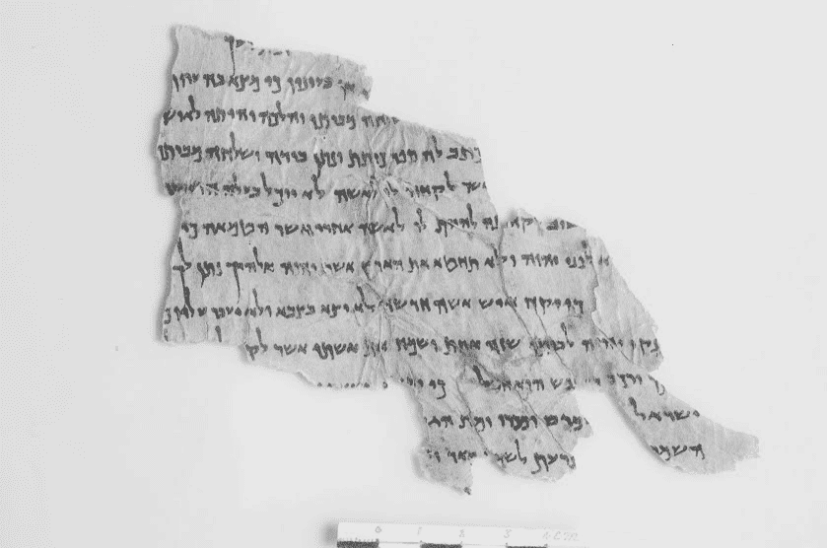
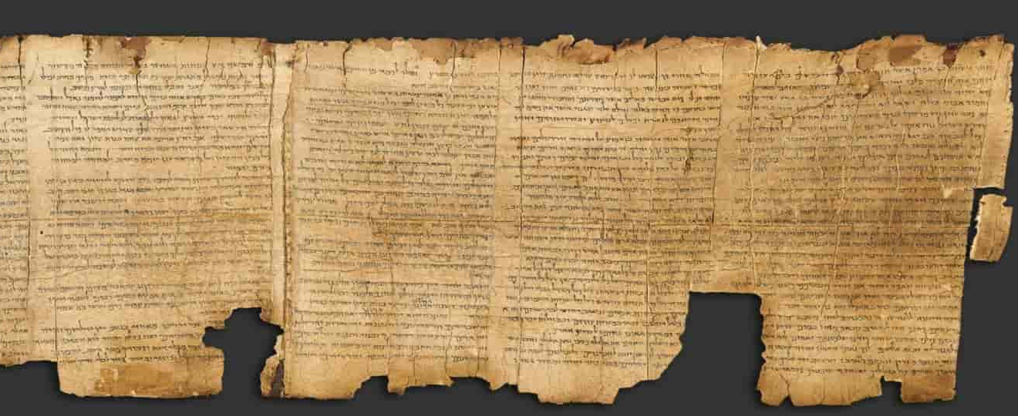
写于事情发生之后吗？
死海古卷的申命记抄本（4QDeutA）
公元前175-150年
死海古卷的以赛亚书抄本 （ 1QIsaA ）
公元前150-100年
Notes:
犹太人的预言是事后添加的吗？
其次，圣经中关于犹太人的预言也不可能是在事情发生之后添加的。我们今天看到的写有犹太人的预言分别出自申命记和以赛亚书。考古学发现，申命记现存最古老的抄本是在公元前175-150年间抄写的，而以赛亚书现存最古老的抄本是公元前150-100年间抄写的。但是犹太人是在公元70年才开始分散的。也就是说：这两卷书的抄本都是在犹太人开始分散之前就写好的了。更不用说，它们的原稿肯定是早在抄本完成之前的许多年就写好的。这再次证明圣经中的预言必须是那位提前知道未来的上帝发出的。

Slide 65
刻意应验的吗？
参考附录一：
有关犹太人的分散、逼迫、回归的预言，不可能是被人刻意应验的
Notes:
犹太人的预言是被刻意应验的吗？
还有些人会说圣经中关于犹太人的预言是被人刻意应验的，但这实在是毫无道理。感兴趣的同学可以参考附录一：有关犹太人分散、逼迫、回归的预言不可能是被人刻意应验的。

Slide 66

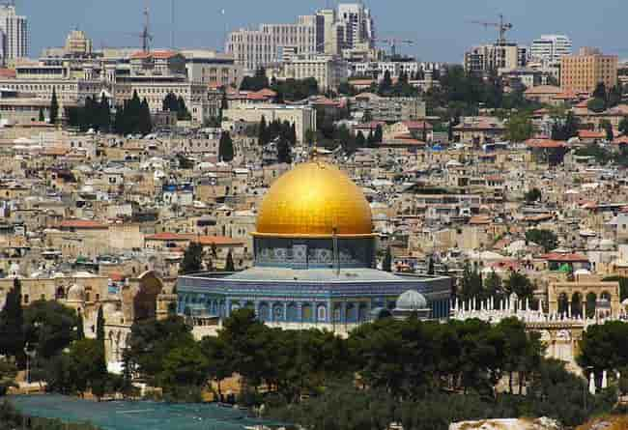
总结
1、圣经的确是上帝启示的话语。
2、圣经所说的必然应验。
3、上帝是信实的，他言出必行。
Notes:
11.（2’） 总结（应用、经文、祷告）
最后，我们来总结一下。从犹太民族奇特的经历中，我们看到：1、圣经的确是上帝启示的话语。2、圣经所说的必然应验，因为掌管万有的上帝有能力实现他的预言。而且3、上帝是信实的，他言出必行。 我们将自己的生命交托这样一位上帝手里，实在是最好的福分。

Slide 67
犹太人的历史和我们有什么关系？
两种选择 两种后果
1、接受耶稣的救恩
罪得赦免、免受审判
2、拒绝耶稣的救恩
活在罪中、死后受审
Notes:
犹太人的历史和我们有什么关系？
犹太人的历史和我们有什么关系？但我们和犹太人一样，也面对两种选择和两种后果。如（P 击）果我们选择接受耶稣的救恩，那我们的罪就得赦免，还可以免受审判的痛苦。但若我们选择拒绝耶稣的救恩，我们会活在罪中，死后要面对审判。你的选择是什么？

Slide 68
Notes:
祷告结束。

